Slide 1
Команда краеведов школы-интерната №18
«Краеведение воспитывает
любовь к родному краю и дает
те знания, без которых невозможно
сохранение памятников
культуры на местах».
Д.С.Лихачев

Slide 2
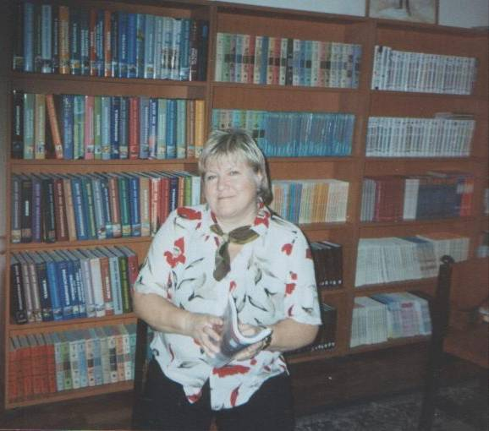
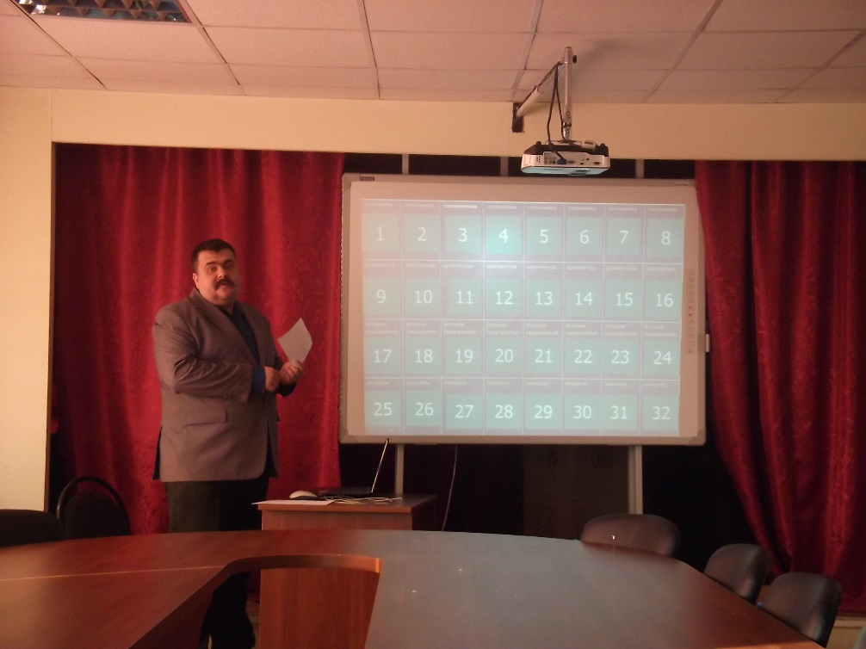
С 2003 года в нашей школе
активно работает команда краеведов
под руководством библиотекаря Чвиженко Наталии Олеговны
и методиста ДДТ «Левобережный»
Зинченко Дениса Владимировича.

Slide 3
«Ребята с Невской заставы»
Эмблема команды

Slide 4
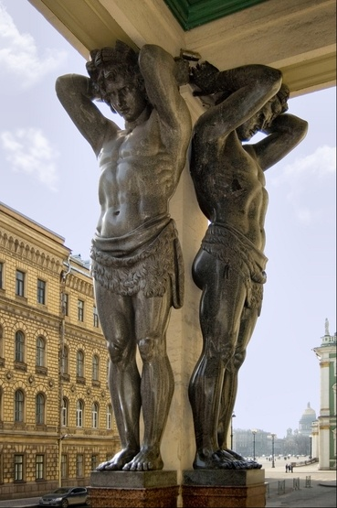
«Ребята с Невской заставы»
Наш гимн
Атланты
Когда на сердце тяжесть
И холодно в груди
В команду краеведов
Ты смело приходи.
И мы тебе расскажем
Зачем и, где и как
Атланты держат небо
На каменных руках.
Собрались неслучайно
Не просто и не вдруг.
Мы обожаем город
Родной наш Петербург.
О храмах и усадьбах
Хотим мы больше знать.
Наш старый, добрый город
Готов нас удивлять.
Ах, Невская застава
Ах, славный наш район.
И важен берег правый
и «Журавли» на нем,
Раскинулись заводы
На разных берегах.
Здесь слава трудовая
Куется на века.

Slide 5
Чем мы занимаемся?
Мы знакомимся, изучаем и любим наш город и наш район.
Что нас объединяет?
Нас объединяет желание больше узнать об историческом прошлом нашего района и о людях ,которые здесь жили.

Slide 6
Где мы принимаем участие? В районных и городских конкурсах
Победители и лауреаты
НАШЕМУ РАЙОНУ -100 ЛЕТ!

Slide 7
Районные конкурсы музея «Невская Застава»
«Их именами не названы»

Slide 8
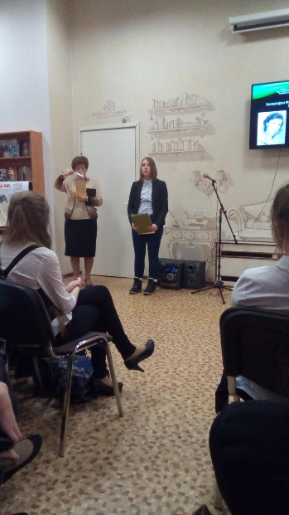
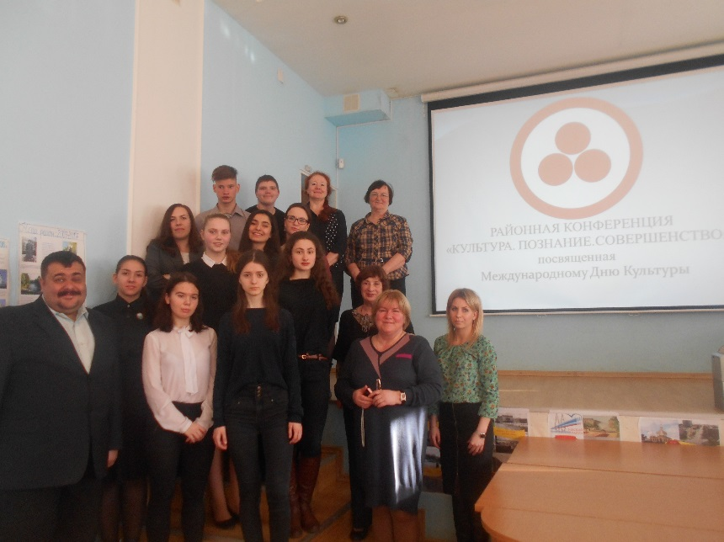
Участвуем в районных конференциях
«Подвиг Ленинграда»
«Культура. Познание. Совершенство»

Slide 9
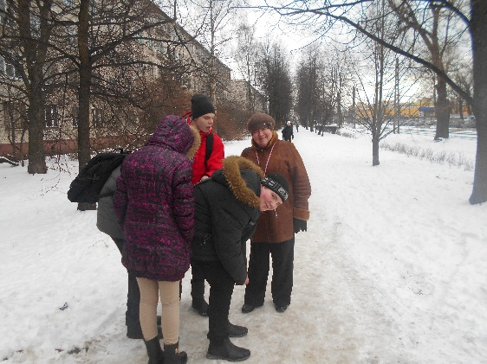
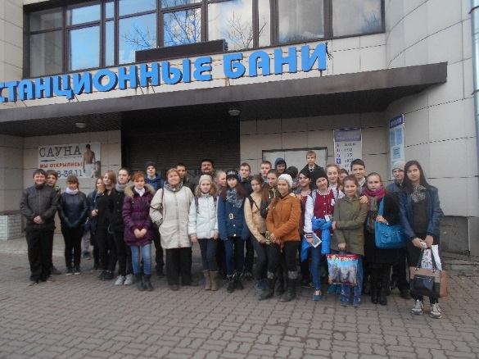
Участвуем в районных краеведческих программах
Дачные поместья за Невской заставой
Село Александровское. Бывшее поместье князя Вяземского.
Куракина дача

Slide 10
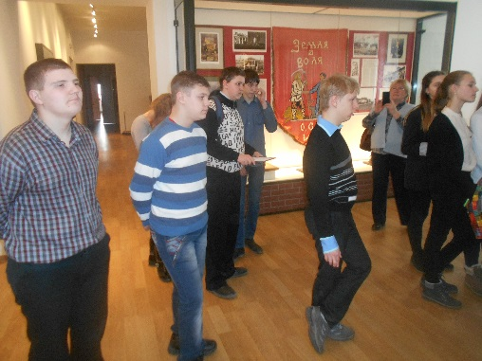
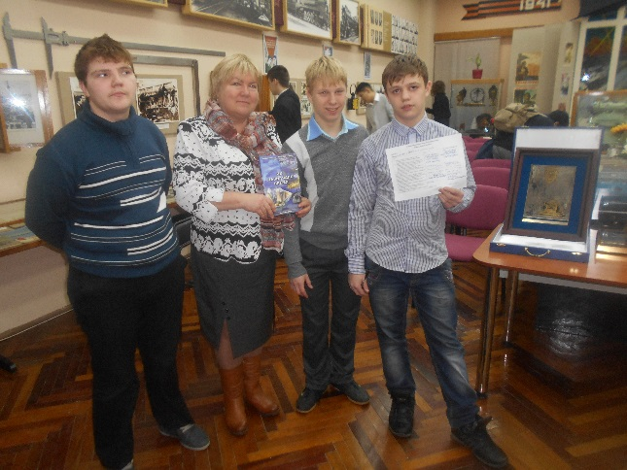
Изучаем историю заводов Невской заставы
ОАО ГОЗ «Обуховский завод»
ОАО «Пролетарский завод»

Slide 11
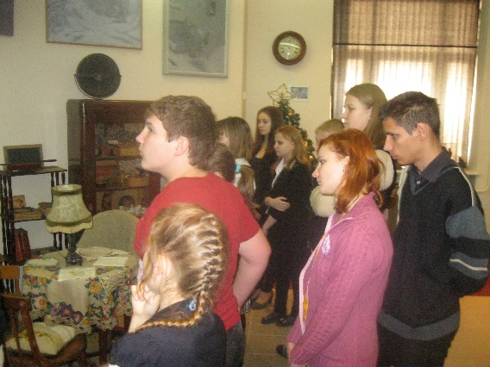
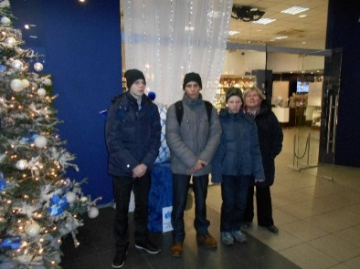
Участвуем в музейных краеведческих игровых программах
Музей школы№235
«А музы не молчали»
Музей ОАО
«Императорский фарфоровый завод»

